Slide 1
পরম করুণাময় মহান আল্লাহর নামে আরম্ভ করছি। WELCOME (স্বাগতম)

Slide 2
INTRODUCTION (পরিচিতি)
শিক্ষক পরিচিতিঃ
মোঃ আলমগীর হোসেন
সহকারী শিক্ষক (ব্যবসায় শিক্ষা)
বি.কম (অর্নাস)-হিসাব বিজ্ঞান
এম. কম (হিসাব বিজ্ঞান)
লক্ষণহাটী স্কুল এন্ড কলেজ
বাগাতিপাড়া, নাটোর।
মোবাইল নম্বরঃ ০১৭২৪-৯০৯৪৪৫
পাঠ পরিচিতিঃ
শ্রেণীঃ নবম-দশম শ্রেণী
বিষয়ঃ ফিন্যান্স ও ব্যাংকিং
অধ্যায়ঃ ত্রয়োদশ অধ্যায়
শিরোনামঃ কেন্দ্রীয় ব্যাংক

Slide 3
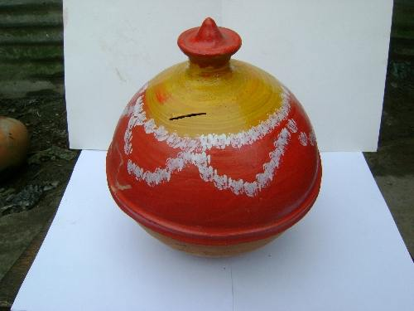
ব্যাংকের পরিচিতি

Slide 4
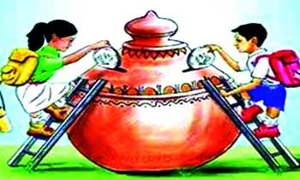
ব্যাংকে জমার প্রবণতা

Slide 5
আমাদের আজকের আলোচনার বিষয়ঃ কেন্দ্রীয় ব্যাংক
পাঠ ঘোষনা(Dicliaretion)
এই পাঠ শেষে শিক্ষার্থীরা জানতে পারবে।
কেন্দ্রীয় ব্যাংক কী তা বলতে পারবে ?
কেন্দ্রীয় ব্যাংকরে উদ্দশ্যে চহ্নিতি করতে পারবে ।
কেন্দ্রীয় ব্যাংকরে র্কাযাবলি বিশ্লেষণ করতে পারবে ।

Slide 6
কেন্দ্রীয় ব্যাংক

Slide 7
কেন্দ্রীয় ব্যাংক

Slide 8
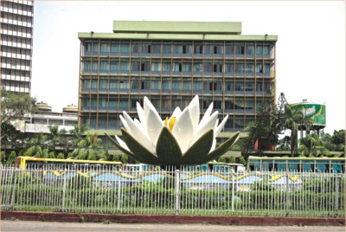
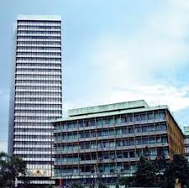
কেন্দ্রীয় ব্যাংকের অবস্থান

Slide 9
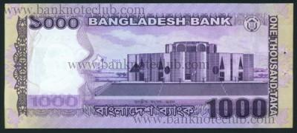
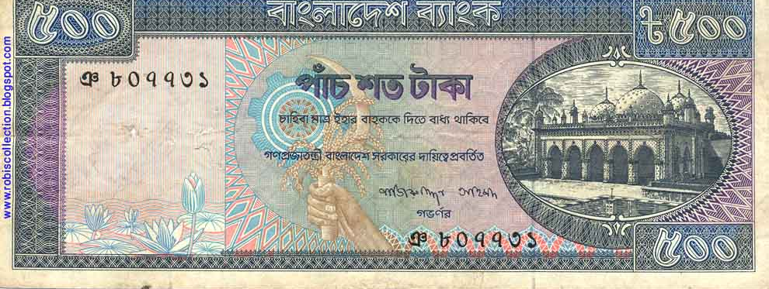
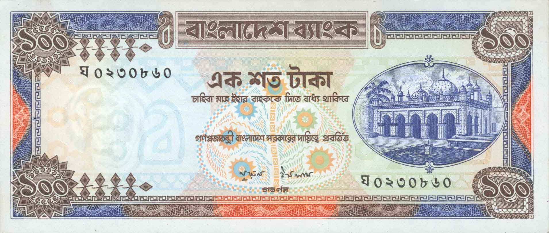
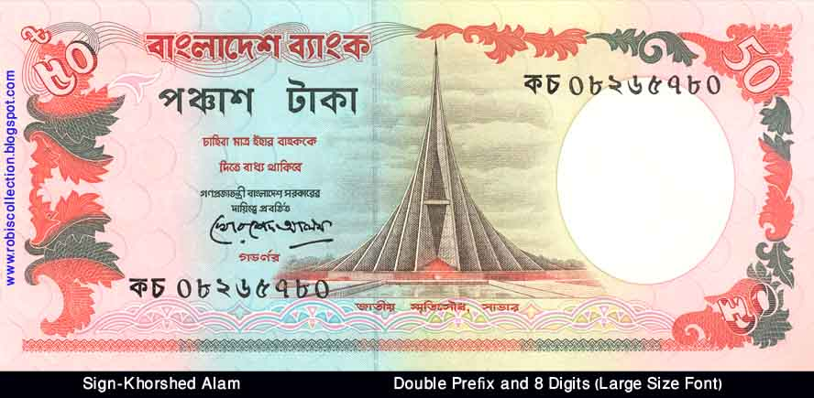
বাংলাদেশ ব্যাংকের নোট সমূহ

Slide 10
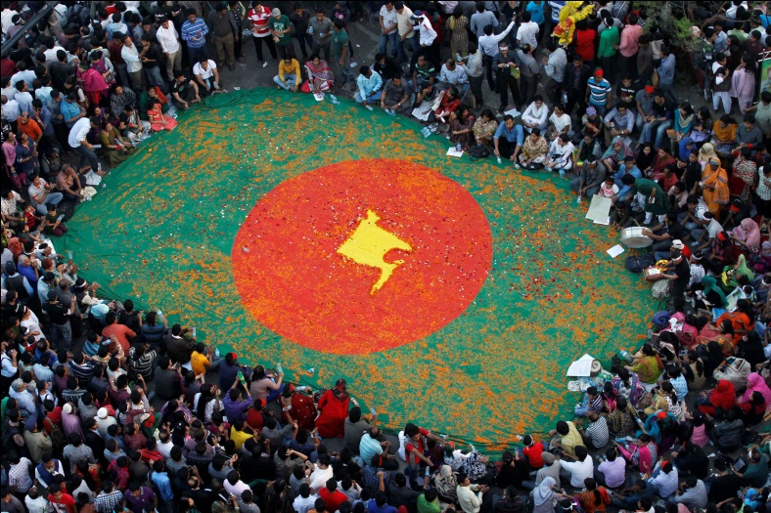
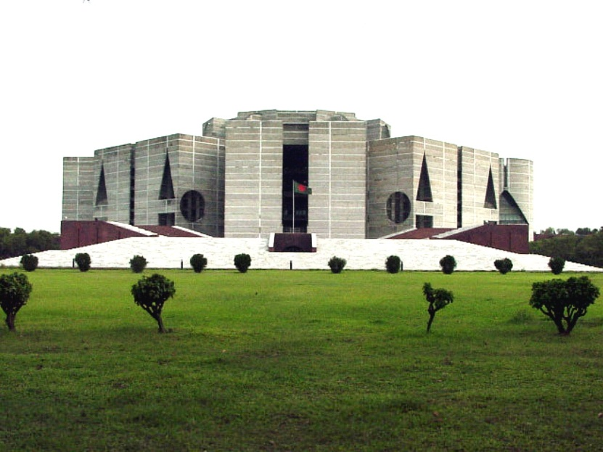
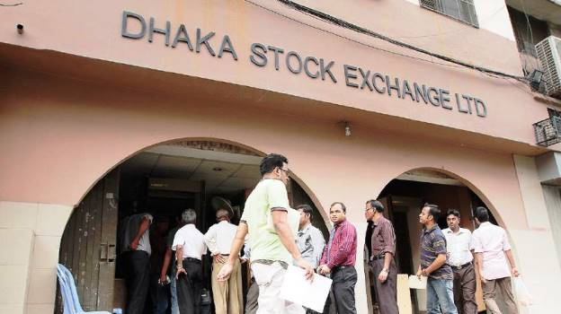
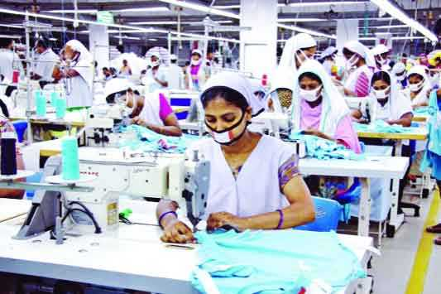
কেন্দ্রীয় ব্যাংকের সাথে জড়িত
বাংলাদেশের জনগন
বাংলাদেশের জাতীয় সংসদ
শেয়ার লেনদেন প্রতিষ্ঠান
রপ্তানিকারক বস্ত্রশিল্প

Slide 11
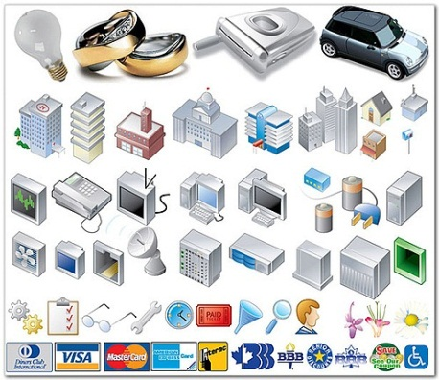
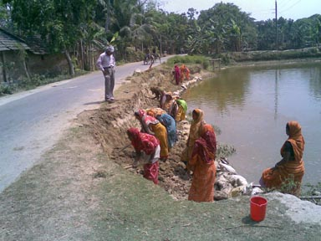
কেন্দ্রীয় ব্যাংকের ভ‚মিকা/অবদান
বিদেশ থেকে আমদানিকৃত পণ্য
রাস্তা মেরামত
কৃষি ঋণ সরবরাহ

Slide 12
কেন্দ্রীয় ব্যাংক
বাংলাদশে ব্যাংক
কৃষি ব্যাংক
AMÖYx e¨vsK
‡mvbvjx e¨vsK
RbZv e¨vsK
সকল ব্যাংকরে ব্যাংকার বাংলাদশে ব্যাংক (কন্দ্রেীয় ব্যাংক)

Slide 13
কেন্দ্রীয় ব্যাংকের উদ্দশ্যেসমূহ
বাংলাদেশ
ব্যাংকের
উদ্দেশ্য
বলিষ্ঠ মুদ্রাবাজার গঠন ও
নিয়ন্ত্রণ
অর্থনৈতিক
উন্নয়ন
নোট ও
মুদ্রা প্রচলন
বৈদেশিক মুদ্রা নিয়ন্ত্রন
দেশের মুদ্রা মান
নিয়ন্ত্রন
ব্যাংকসমূহের
ব্যাংকার

Slide 14
কেন্দ্রীয় ব্যাংকের উদ্দেশ্যসমূহ
বাংলাদেশ ব্যাংকের
উদ্দেশ্যসমূহ
নিকাশ
ঘর হিসাবে
কাজ করে
মূল্যস্তর
স্থিতিশীল
রাখা
সরকারের
ব্যাংক
ঋণ নিয়ন্ত্রন
সরকারকে
পরামর্শ দেয়া
জনকল্যান
সম্পদের
সুষম
বন্টন
ব্যাংক
ব্যবস্থার
পথপ্রদর্শক

Slide 15
কেন্দ্রীয় ব্যাংকের কার্যাবলী
কন্দ্রেীয় ব্যাংকরে র্কাযাবলি
সাধারন কার্যাবলি
সরকারের ব্যাংক
হিসাবে সম্পাদিত কার্যাবলি
সকল ব্যাংকের
ব্যাংকার হিসাবে
সম্পাদিত কার্যাবলি
অন্যান্য কার্যাবলি

Slide 16
কেন্দ্রীয় ব্যাংকের সাধারন কার্যাবলী
সাধারন
কার্যাবলি
নোট ও মুদ্রার প্রচলন
বৈদেশিক বিনিময়
নিয়ন্ত্রন
ব্যাংক ব্যবস্থার
উন্নয়ন
মুদ্রাবাজারের
অভিভাবক
সহজ বিনিময় মাধ্যম সৃষ্টি
কর্মসংস্থানের
সুযোগ সৃষ্টি
সরকার কর্তৃক গৃহীত
ঋনের তদারক

Slide 17
জোড়াই কাজ(Pair work)
প্রশ্নt
কেন্দ্রীয় ব্যাংক কাকে বলে ?
কেন্দ্রীয় ব্যাংক কোন জাতীয় প্রতিষ্ঠান ?
কেন্দ্রীয় ব্যাংককে সকল ব্যাংকের নিকাশ ঘর বলা হয় কেন ?

Slide 18
দলীয় কাজ(Group Work)
প্রশ্নt
কেন্দ্রীয় ব্যাংকের পাঁচটি উদ্দেশ্য লিখ।
কেন্দ্রীয় ব্যাংকের কার্যাবলিকে কয়টি ভাগে ভাগ করা যায় ও কি কি ?
কেন্দ্রীয় ব্যাংককে ঋনের শেষ আশ্রয়স্থল বলা হয় কেন ?

Slide 19
মূল্যায়ন (Evaluation)
প্রশ্ন
কেন্দ্রীয় ব্যাংককে সকল ব্যাংকের ব্যাংকার বলা হয় কেন ?
কেন্দ্রীয় ব্যাংককে কার সাথে তুলনা করা হয় ?
কেন্দ্রীয় ব্যাংক কোন কোন নোট ও মুদ্রা প্রচলন করে ?

Slide 20
বাড়ির কাজ (Home Work)
প্রশ্নt তোমার এলাকার উন্নয়নের ক্ষেত্রে কেন্দ্রীয় ব্যাংকের ভূমিকা আলোচনা কর ।

Slide 21
ধন্যবাদ (Thanks to all)

